Slide 1
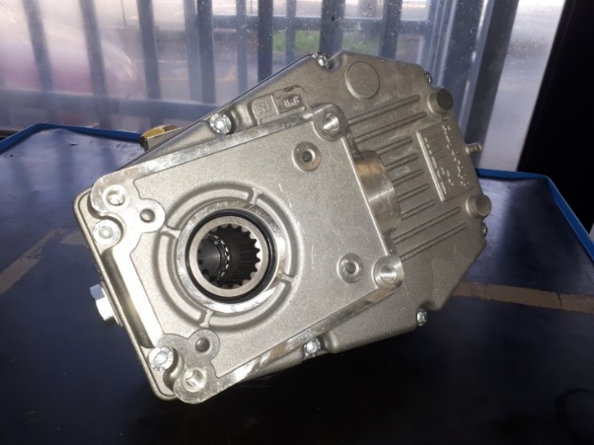
Re-Ingegnerizzazione di una linea di assemblaggio: il caso Dana Motion System
Matteo Martinelli
Notes:
Basato sui metodi della Lean Manufacturing
Intelligent Poka Yoke -> Reti neurali artificiali

Slide 2
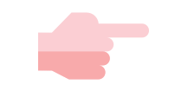

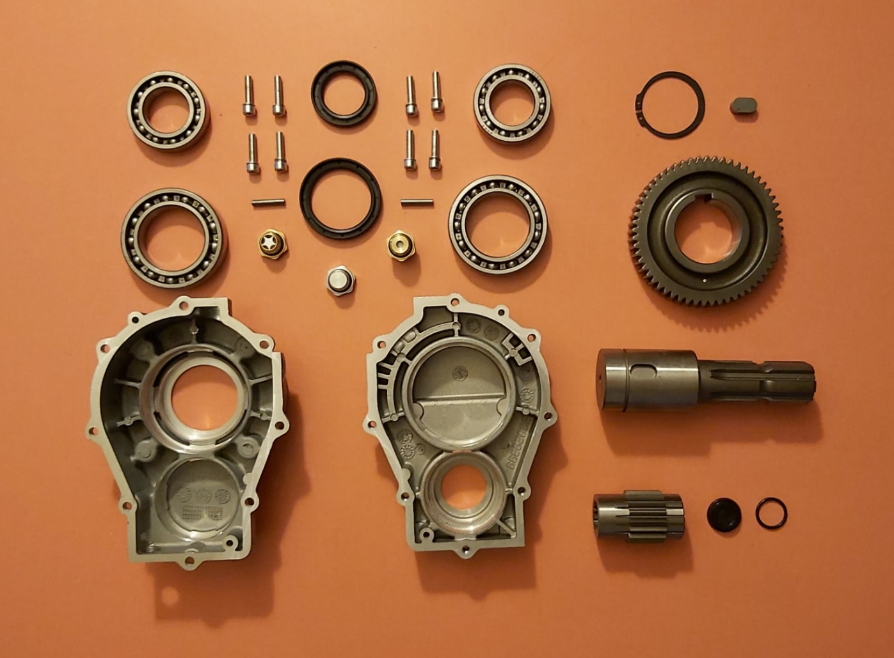
Il prodotto: componenti e forecast
Produttività iniziale: 46%
Produttività obbiettivo: 70%
Componenti:
Carter e coperchio;
2 x cuscinetti input + 1 x paraolio;
2 x cuscinetti output + 1 x paraolio;
2 x spinette di centraggio;
3 x tappi carico/scarico/ispezione olio;
1 x albero input + 1 x O-Ring + 1 x tappo;
1 x albero output + 1 x chiavetta + 1 x seeger + 1 x corona dentata;
8 x viti di chiusura;
1 x guarnizione
Notes:
Obbiettivo produttività
Prodotto Speed Increaser

Slide 3
Il prodotto: componenti e forecast
Dati di input:
Pezzi richiesti da forecast 2019: ~ 22000 pz;
Ore a disposizione al giorno: 8 h/gg;
Giorni all’anno disponibili: 230 gg;
Pausa fisiologica minima: 7%;
Si ottiene:
Ore a disposizione effettive: 7,44 h/gg
Ore all’anno disponibili: 1711,2 h/anno;
Pezzi all’ora richiesta: ~ 13 pz/h;
Takt Time 2019: 4,56 min/pz = 274 s/pz
Notes:
Obbiettivo produttività
Prodotto Speed Increaser

Slide 4
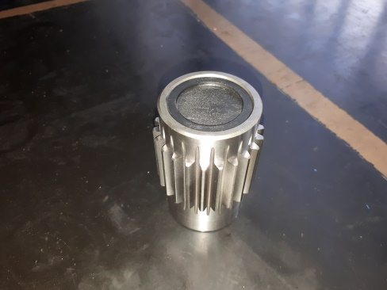
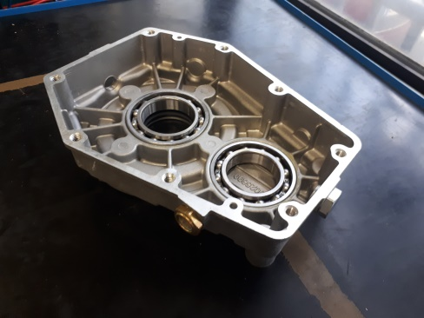
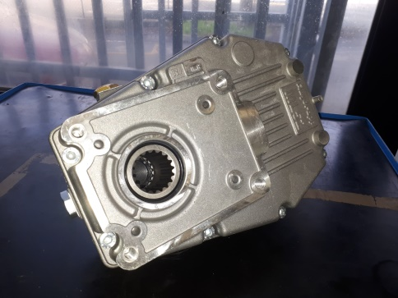
Layout as is: gli output
F301
Scaffalatura
Ceste
Pressa Piccola
F306
Output F306:
Pressa Automatica
Scaffalatura
Banco da lavoro
M
F
M
F
FIS9
Banco da lavoro
Output F301:
Pressa Rigida
F
Pressa con Tavola Scorrevole
Magazzino Prodotti Finiti
M
A
Colonna
Banco Setup
F
Output FIS9:
B
Scaffalatura
Banco da lavoro
Pressa a Bandiera
F
Banco Setup
F
F
F
Test a Immersione
M
Scaffalature
M
M
M
Notes:
Linea non linea
Prem., magazzino temporaneo, magazzino MP, poi in area assemblaggio quando arriva ODP cliente

Slide 5
Layout as is: flussi di materiale
F301
Scaffalatura
Ceste
Pressa Piccola
F306
Pressa Automatica
Mag. 902.
Mag. MP.
Legenda
IN:
OUT:
Scaffalatura
Banco da lavoro
M
F
M
F
FIS9
Banco da lavoro
Pressa Rigida
A magazzino:
Ubicazione premontati in 2 fasi:
Temporaneo posteggio in area 902 (da 1 a 2 giorni);
Spostamento in ubicazione definitiva magazzino in attesa di ODP FIS9.
Flusso materiali:
Flussi intrecciati;
Immobilizzazione a magazzino;
Allungamento tempo di attraversamento;
Doppie movimentazioni.
F
Pressa con Tavola Scorrevole
Magazzino Prodotti Finiti
M
A
Colonna
Banco Setup
F
B
Scaffalatura
Banco da lavoro
Pressa a Bandiera
F
Banco Setup
F
F
F
Test a Immersione
M
Scaffalature
M
M
M
Notes:
Linea non linea
Prem., magazzino temporaneo, magazzino MP, poi in area assemblaggio quando arriva ODP cliente

Slide 6
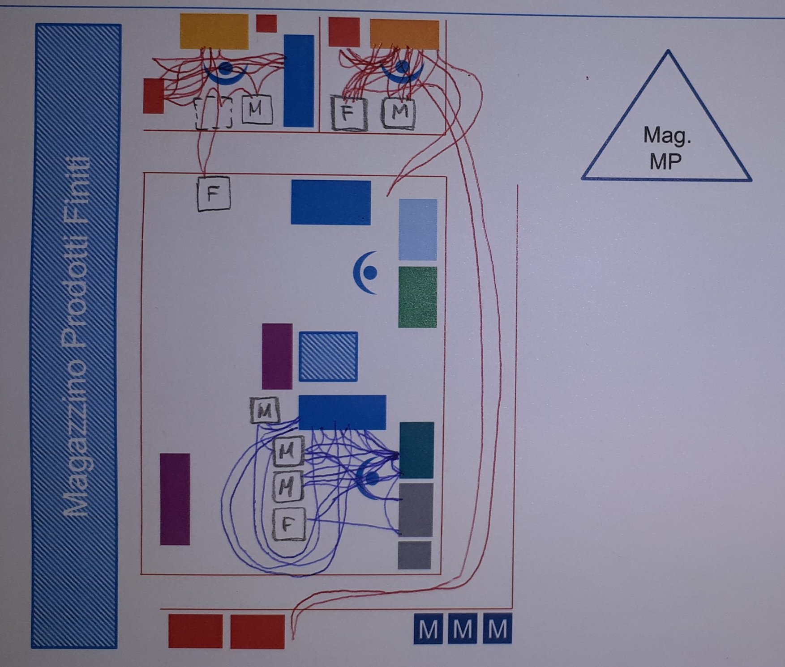
Spaghetti chart
Distanze:
F301: 60 passi – 45 m
F306: 103 passi – 77,25 m
FIS9: 75 passi – 56,25 m
Risultato:
Gli operatori si muovono al di fuori delle loro postazioni;
Movimenti esterni per preparazione/prelievo casse di finito, prelievo casse materia prima;
Movimenti interni per: ricerca/picking materiale da casse, apertura imballaggi, smaltimento rifiuti da imballaggio, preparazione postazione con materiale di montaggio.
Tc: 28,6
Saturazione: 10,5%
Notes:
Takt non rispettato; forte sbilanciamento prem. F306

Slide 7
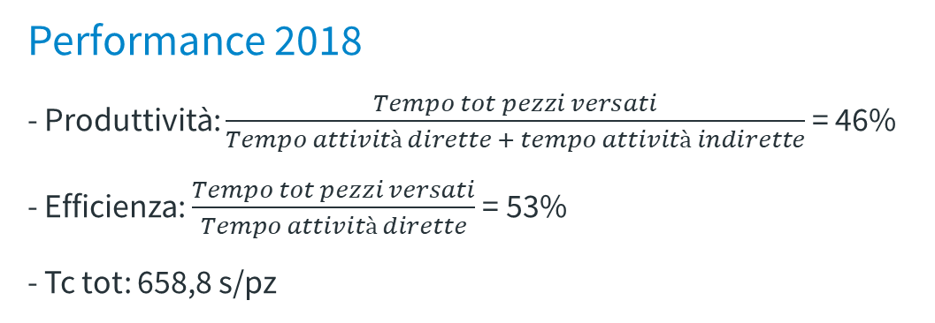
Prestazioni as is: Yamazumi, VA ed NVA
Performance 2018
- Produttività: $\frac{Tempo tot pezzi versati}{Tempo attività dirette + tempo attività indirette}$ = 46%
- Efficienza: $\frac{Tempo tot pezzi versati}{Tempo attività dirette}$= 53%
- Tc tot: 658,8 s/pz
Tc: 320,7
Saturazione: 117%
Tc: 309,5
Saturazione: 113%
Tc: 28,6
Saturazione: 10,5%
Notes:
Takt non rispettato; forte sbilanciamento prem. F306

Slide 8
MUDAs
MUDA
Difetti
Sovra produzione
Movimenti inutili
Processi inutili
Trasporti
Attese
Magazzini inutili
Notes:
Sovrapproduzione: produci i prem. per il magazzino, non per il mercato
Movimenti inutili: focus operatore di assemblaggio

Slide 9
MUDAs: criticità
Stoccaggio premontati in magazzino e relativo trasporto
Movimenti inutili
Prelievo contenitori per posizionamento finiti/premontati
Prelievo materia prima da scaffalature/magazzini
Processi inutili
Prelievo strumenti e apertura imballaggi di materia prima;
Raccolta e smaltimento rifiuti da imballo
Magazzini inutili
Ricerca materiale in cesta materie prime
Movimentazione per lettura istruzioni di montaggio
Sovrapproduzione
Premontati assemblati a lotti
Notes:
Sovrapproduzione: produci i prem. per il magazzino, non per il mercato
Movimenti inutili: focus operatore di assemblaggio

Slide 10
MUDAs: soluzioni
Stoccaggio premontati in magazzino e relativo trasporto
Movimenti inutili
Prelievo contenitori per posizionamento finiti/premontati
Prelievo materia prima da scaffalature/magazzini
Processi inutili
Prelievo strumenti e apertura imballaggi di materia prima;
Raccolta e smaltimento rifiuti da imballo
Magazzini inutili
Ricerca materiale in cesta materie prime
Movimentazione per lettura istruzioni di montaggio
Sovrapproduzione
Premontati assemblati a lotti
Eliminazione processo e aree di premontaggio
Definizione standard di processo e asservimento
Notes:
Sovrapproduzione: produci i prem. per il magazzino, non per il mercato
Movimenti inutili: focus operatore di assemblaggio

Slide 11
MUDAs: soluzioni
Stoccaggio premontati in magazzino e relativo trasporto
Movimenti inutili
Prelievo contenitori per posizionamento finiti/premontati
Prelievo materia prima da scaffalature/magazzini
Processi inutili
Prelievo strumenti e apertura imballaggi di materia prima;
Raccolta e smaltimento rifiuti da imballo
Magazzini inutili
Ricerca materiale in cesta materie prime
Movimentazione per lettura istruzioni di montaggio
Sovrapproduzione
Premontati assemblati a lotti
Beneficio totale: -304,6 s/pz
Tc teorico: 354,2 s/pz
Tc > Takt time: Necessità di inserire 2 fasi di montaggio.
Notes:
Sovrapproduzione: produci i prem. per il magazzino, non per il mercato
Movimenti inutili: focus operatore di assemblaggio

Slide 12
Prestazion to be: Yamazumi e bilanciamento

Slide 13
Prestazion to be: Yamazumi e bilanciamento
Fase 1:
Montaggio cuscinetti e paraoli in carter e coperchi;
Tappatura carter e coperchi;
Tappatura pignone.
Fase 2:
Preparazione e inserimento corona in presa di forza;
Inserimento componenti interne su carter;
Chiusura moltiplicatore e test pneumatico.
Tempo Fase 1: 181,8 s/pz
Saturazione: 67,4%
Tempo Fase 2: 186,4 s/pz
Saturazione: 69,1%
Per applicare le azioni progettate e raggiungere l’obbiettivo è necessario ridefinire il layout

Slide 14
Layout to be: ottimizzazione
F301
X
X
F306
Mag.MP.
Benefici:
Flusso ottimizzato;
Picking materia prima ottimizzato;
La definizione delle aree di posizionamento MP e PF supporta la standardizzazione;
Minimizzazione numero operatori (da 3,5 a 2);
In caso di minimi di domanda: 1 operatore su tutta la linea su un turno;
In caso di picchi di domanda: 2 operatori su 1 o 2 turni.
FIS9
Fase1
Pressa a Bandiera
Test a Immersione
Banco da lavoro
Magazzino Prodotti Finiti
Colonna
Banco Setup
Pressa Rigida
F
F
Pressa con Tavola Scorrevole
F
Fase2
Notes:
No prem.
Eliminazione de imballaggi e picking da casse
Meno operatori
Flessibile
Defizione aree di posizionamento supporta la standardizzazione

Slide 15

Risultati
AS IS 1 pc flow:
Tc rilevato: 658,8 s/pz
Efficienza: 53%
Produttività: 46%
TO BE 1 pc flow:
Tc preventivato: 186,4 s/pz * 2 operatori = 372,8 s/pz
Efficienza: 93%
Produttività: 72%
Tempo salvato: Δt = 286 s/pz
Inoltre:
916 ore all’anno in meno in gestione in area logistica e pianificazione
STIMA B/C:
Stima B/C = 2,68
Testata a regime mercoledì 18 settembre 2019: 81% di produttività raggiunta

Slide 16

Conclusioni
Produttività della linea portata dal 46% all’81%

Slide 17
Kaizen: per non smettere di migliorare
Progetto SMED
Per minimizzare il tempo di setup della linea
Sistemi Poka Yoke per prevenire l’errato montaggio dei paraoli
Progetto FTQ
Sistemi intelligenti di assistenza all’operatore
Intellingent Poka Yoke

Slide 18
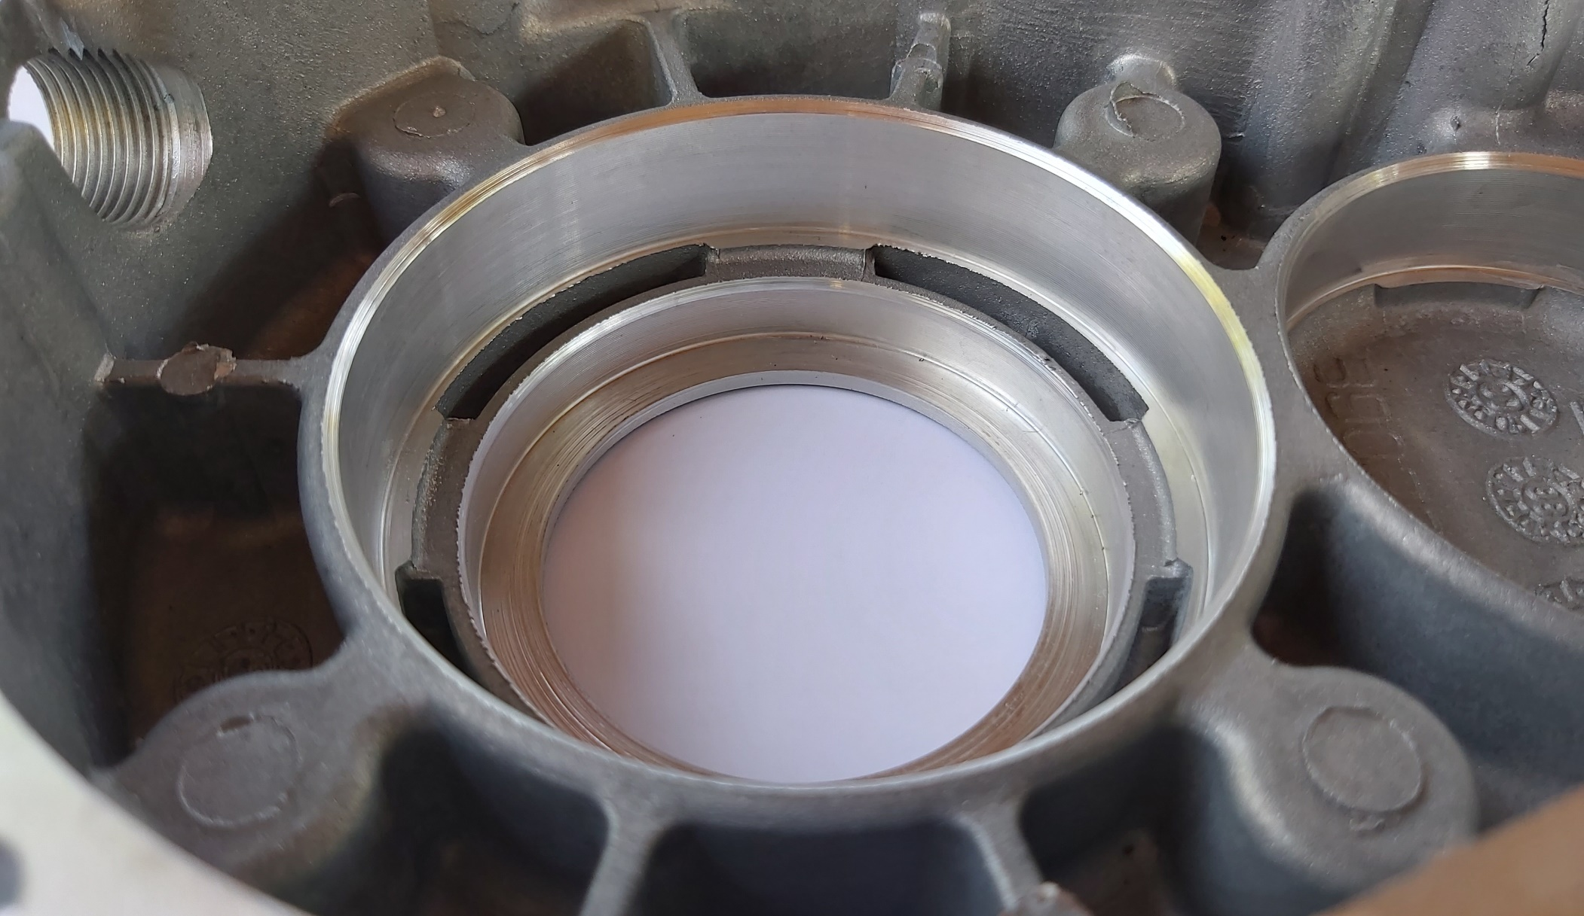
Intelligent Poka Yoke: il problema e la sfida
La sede paraolio (A) e la sede cuscinetto (B)
B
A
Notes:
Prima: COSA SI SBAGLIA
Poi: PERCHE’

Slide 19
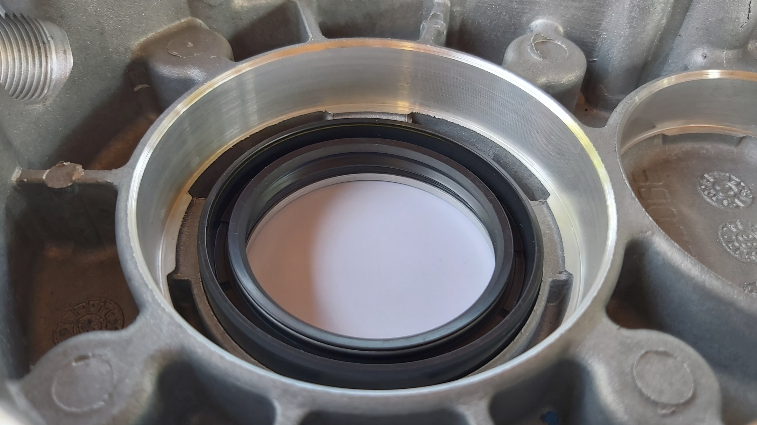
Intelligent Poka Yoke: il problema e la sfida
Fase di piantaggio del paraolio
Piantaggio
1
Notes:
Prima: COSA SI SBAGLIA
Poi: PERCHE’

Slide 20
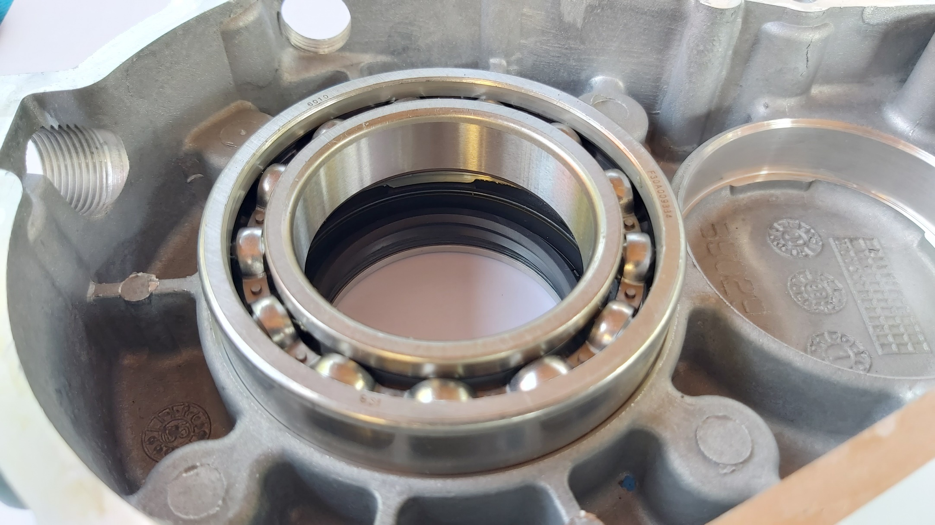
Intelligent Poka Yoke: il problema e la sfida
Fase di piantaggio del cuscinetto
2
Piantaggio
Notes:
Prima: COSA SI SBAGLIA
Poi: PERCHE’

Slide 21
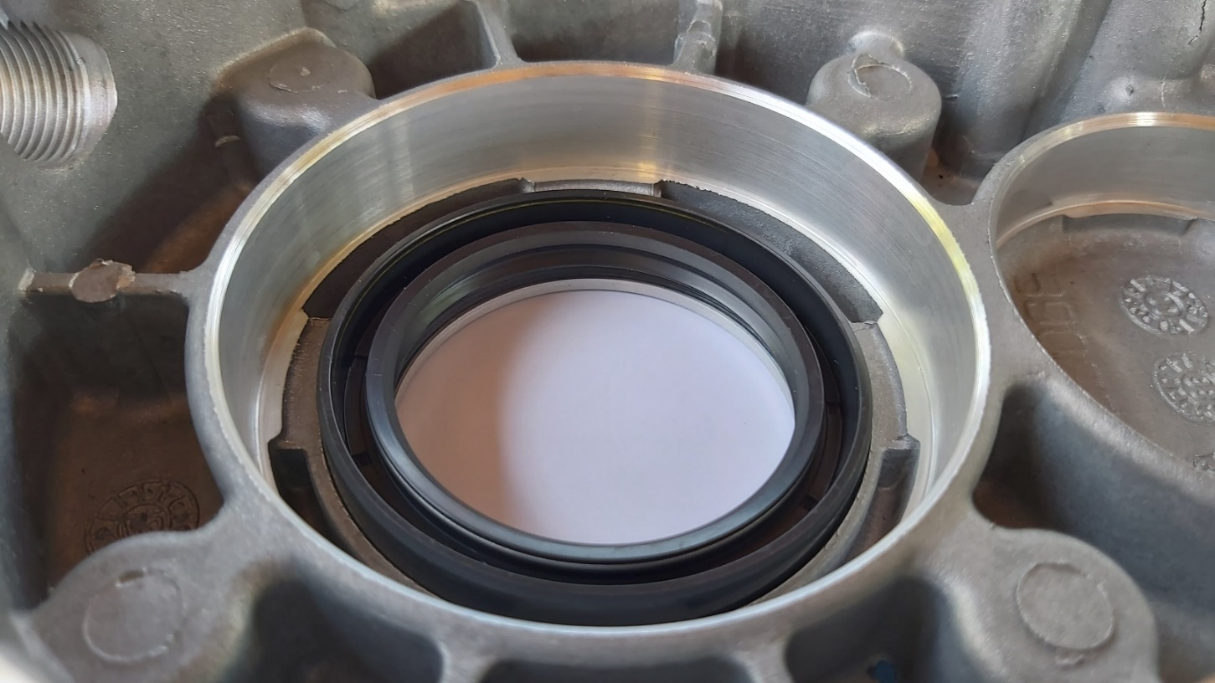
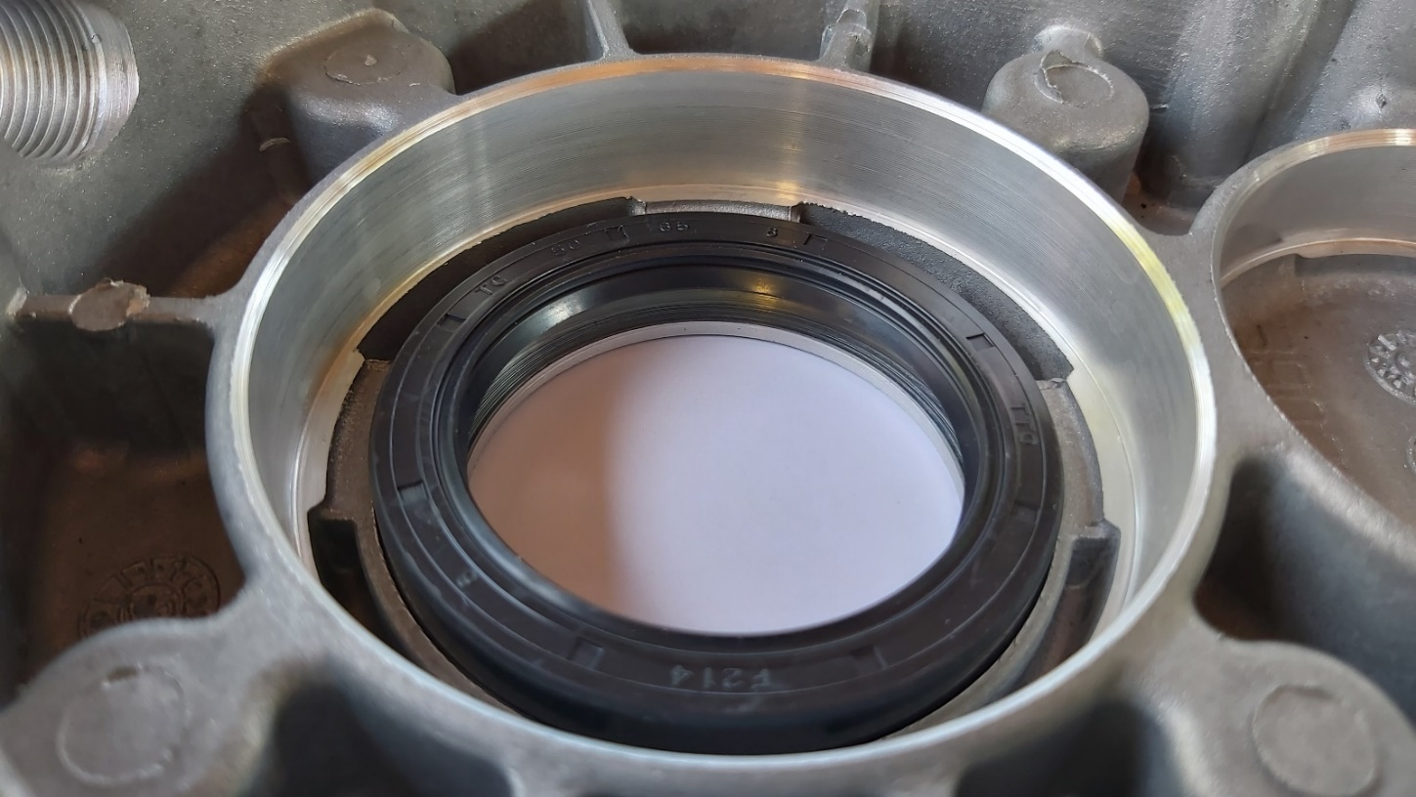


Intelligent Poka Yoke: il problema e la sfida
Difetti dovuti a montaggio errato del paraolio a causa di:
Difficoltà nel riconoscere il lato del paraolio;
Fatica dell’operatore a fine turno;
Difficoltà nell’ispezione visiva del paraolio dopo il suo montaggio;
Intercettazione del paraolio montato a rovescio non garantita dal test pneumatico.
Notes:
Prima: COSA SI SBAGLIA
Poi: PERCHE’

Slide 22
La soluzione
Requisiti del sistema:
Scalabile;
Di facile manutenzione;
Riconoscere il posizionamento del paraolio al volo;
Validazione da eseguire prima del posizionamento del cuscinetto;
Proattivo.
Notes:
Potenza moderne GPU per addestramento efficace;
Vantaggio black box: non è necessario formalizzare cosa sia un paraolio o cosa sia un carter; la rete comprende da sola ciò che gli viene mostrato;
PRESSA DISPONIBILE SOLO DOPO VALIDAZIONE.
Le CNN sono in grado di astrarre efficacemente ciò che viene mostrato sotto forma di immagini

Slide 23
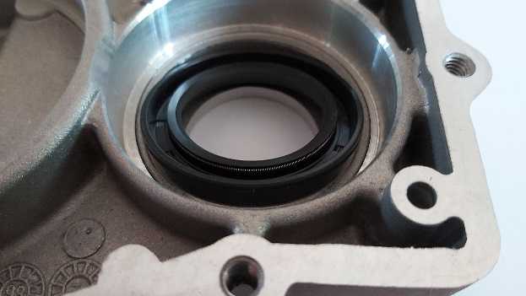
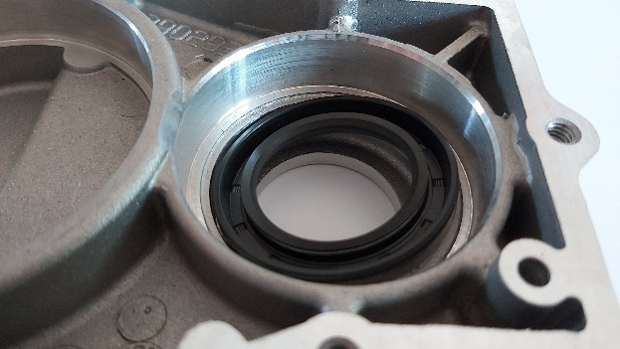
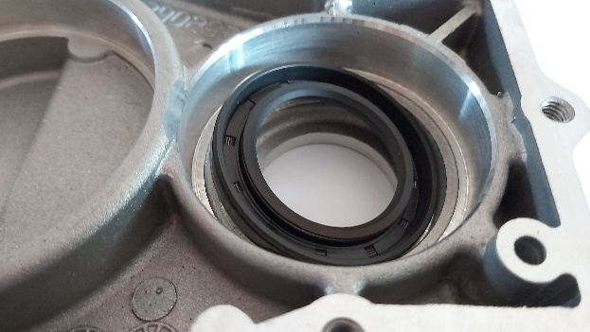
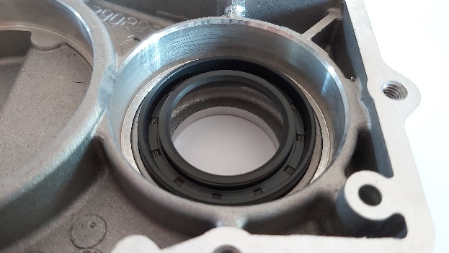
La soluzione
Il sistema deve riconoscere il paraolio anche in posizione disassata.
Notes:
Potenza moderne GPU per addestramento efficace;
Vantaggio black box: non è necessario formalizzare cosa sia un paraolio o cosa sia un carter; la rete comprende da sola ciò che gli viene mostrato;
PRESSA DISPONIBILE SOLO DOPO VALIDAZIONE.
Le CNN sono in grado di astrarre efficacemente ciò che viene mostrato sotto forma di immagini

Slide 24
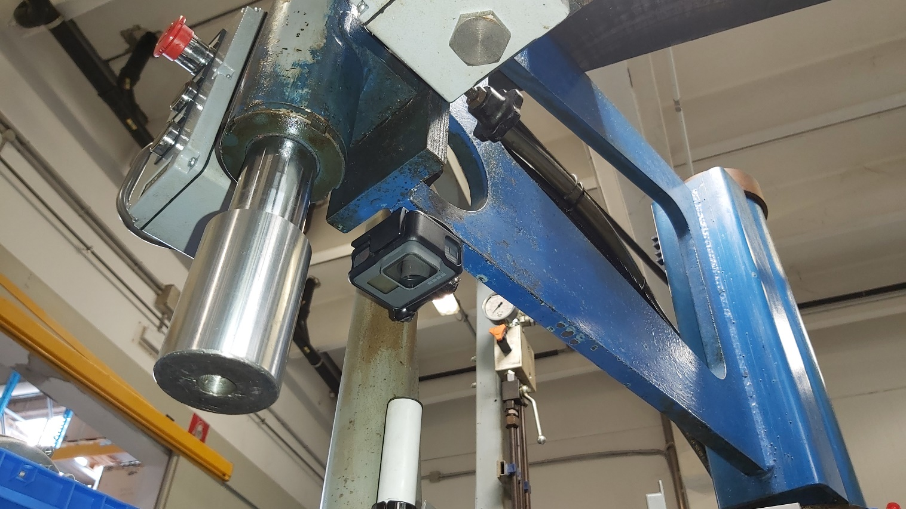
La soluzione
Il sistema deve riconoscere il paraolio anche in posizione disassata.
2
1
Computer Vision & Convolutional Neural Network - CNN
Notes:
Potenza moderne GPU per addestramento efficace;
Vantaggio black box: non è necessario formalizzare cosa sia un paraolio o cosa sia un carter; la rete comprende da sola ciò che gli viene mostrato;
PRESSA DISPONIBILE SOLO DOPO VALIDAZIONE.
Le CNN sono in grado di astrarre efficacemente ciò che viene mostrato sotto forma di immagini

Slide 25
Perché una CNN?
Negli ultimi tempi le reti neurali si sono diffuse su larga scala, anche grazie alle moderne GPU;
Vantaggio black box: non è necessario formalizzare cosa sia un paraolio o cosa sia un carter; si lascia alla rete il compito di «comprendere» ciò che gli viene mostrato;
Le CNN sono in grado di astrarre efficacemente ciò che viene mostrato sotto forma di immagini.

Slide 26
La raccolta dati
Un video è un flusso di fotogrammi
Le immagini sono il mattoncino fondamentale dei video

Slide 27
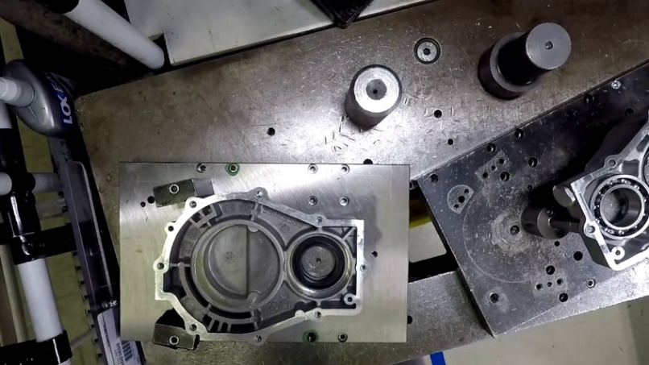
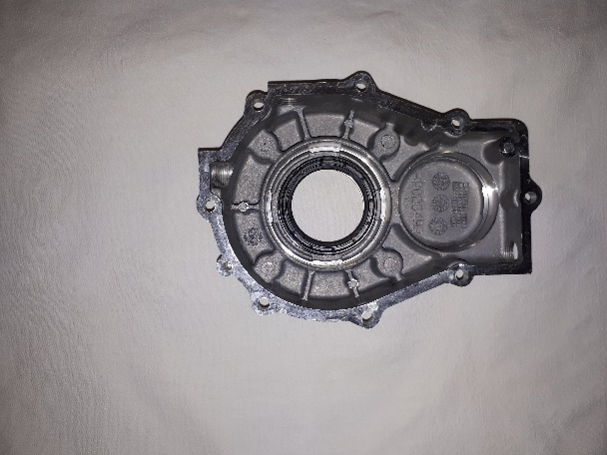
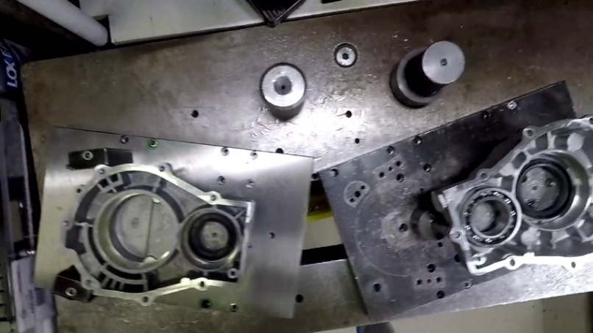
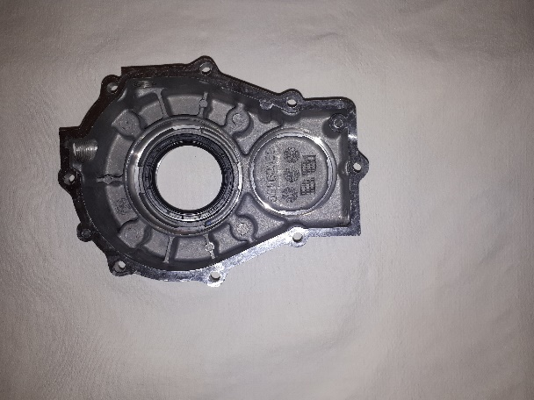
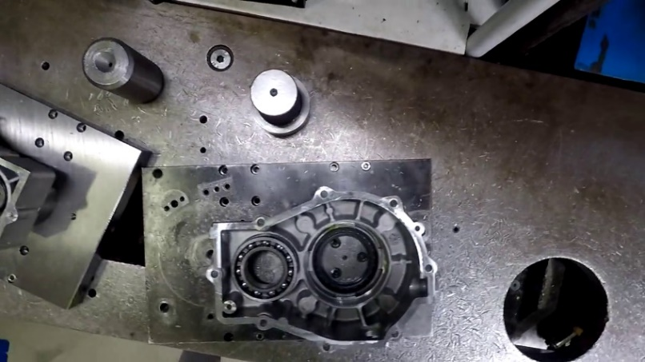
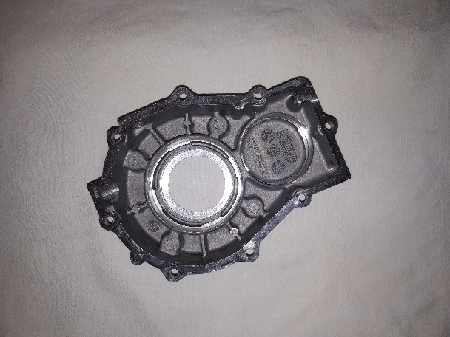
La raccolta dati
Punto di vista della telecamera
Raccolta dati
500 immagini, 3 classi:
1
1. Carter con paraolio dritto;
2
2. Carter con paraolio a rovescio;
3
3. Carter senza paraolio.

Slide 28
Preprocessing e rete
Classe1
Classe2
Classe3
Preprocessing
Pooling
Dense x64
Dense – Output x3
Immagine
Convoluzione
Flatten
Dropout x0,5

Slide 29
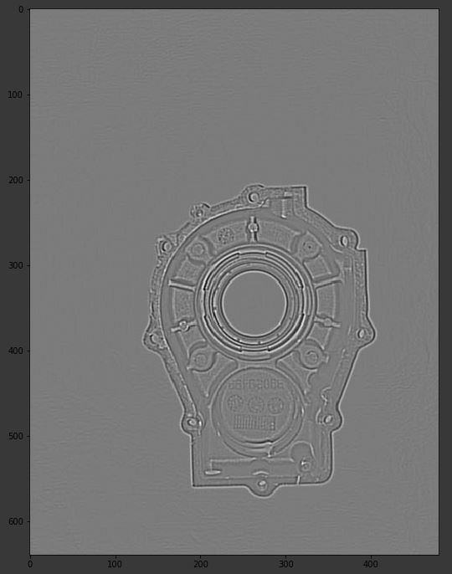
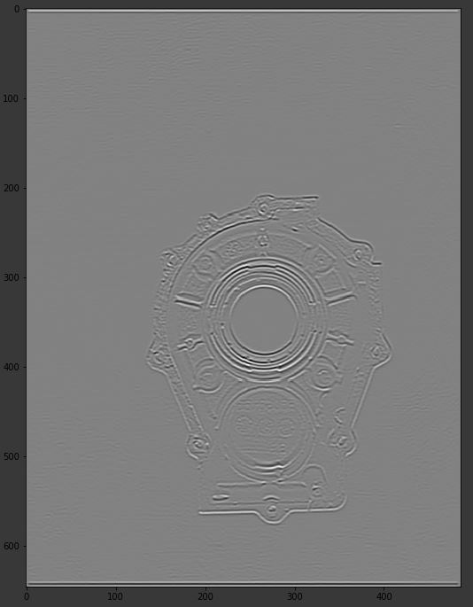
Preprocessing e rete
Immagine di input
Dopo preprocessing e filtro passa alto
Dopo filtro convoluzionale orizzontale

Slide 30
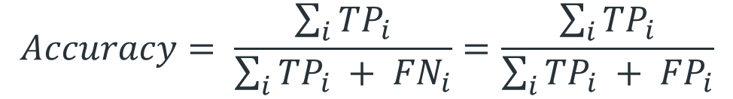
Risultati
Matrice di Confusione
Validazione del modello eseguita con 5-Fold Validation;
Validazione iterata 10 volte;
Metrica di riferimento: Accuratezza.
 | Classe Effettiva
Classe Predetta |  | A | B | C
 | A | TP A | FP A FN B | FP A FN C
 | B | FP B FN A | TP B | FP B FN C
 | C | FP C FN A | FP C FN B | TP C
Prestazioni medie: 90% delle immagini riconosciute con successo
$$Accuracy= \frac{\sum_{i}{{TP}_{i}}}{\sum_{i}{{TP}_{i} + {FN}_{i}}}=\frac{\sum_{i}{{TP}_{i}}}{\sum_{i}{{TP}_{i} + {FP}_{i}}}$$
Notes:
NOTA: In un secondo momento, la metrica di riferimento è la PRECISIONE per la classe «PARAOLIO DRITTO»

Slide 31

Roadmap
Definita la fattibilità tecnica del progetto, gli step di implementazione sono i seguenti:
Coinvolgimento nella raccolta dati di tutti i modelli di Speed Increaser assemblati
Implementazione software di controllo e hardware della pressa per rendere disponibile la pressa una volta posizionato correttamente il paraolio
Installazione di un display e implementazione della object detection
Notes:
DIMOSTRATA LA FATTIBILITA’ TECNOLOGICA…
Tutti i modelli
Display e object detection

Slide 32

Conclusioni
Prova di fattibilità tecnologica per l’Intelligent Poka Yoke superata con successo

Slide 33

Conclusioni
Grazie per l’attenzione!

